Slide 1

ARUS
Arus merupakan gerakan mengalir suatu massa air yang dapat disebabkan oleh pengaruh gaya internal dan gaya eksternal.
Kecepatan arus penting diamati sebab menjadi faktor pembatas kehadiran organisme di dalam sungai.
Kecepatan arus air pada daerah dataran tinggi cenderung lebih tinggi dibandingkan dengan dataran rendah.

Slide 2
Arus air mempengaruhi distribusi mikroorganisme perairan
Arus air juga mempengaruhi kandungan bahan organik pada sedimen menunjukkan banyaknya bahan organik hasil dekomposisi jasad dari organisme yang telah mati, serasah (dedaunan) maupun bahan-bahan organik yang terbawa oleh arus air yang kemudian mengendap kedasar perairan.
Penumpukan bahan organik di dasar perairan atau sedimen apabila terlalu tinggi dapat mengakibatkan adanya pencemaran lingkungan dasar perairan.

Slide 3


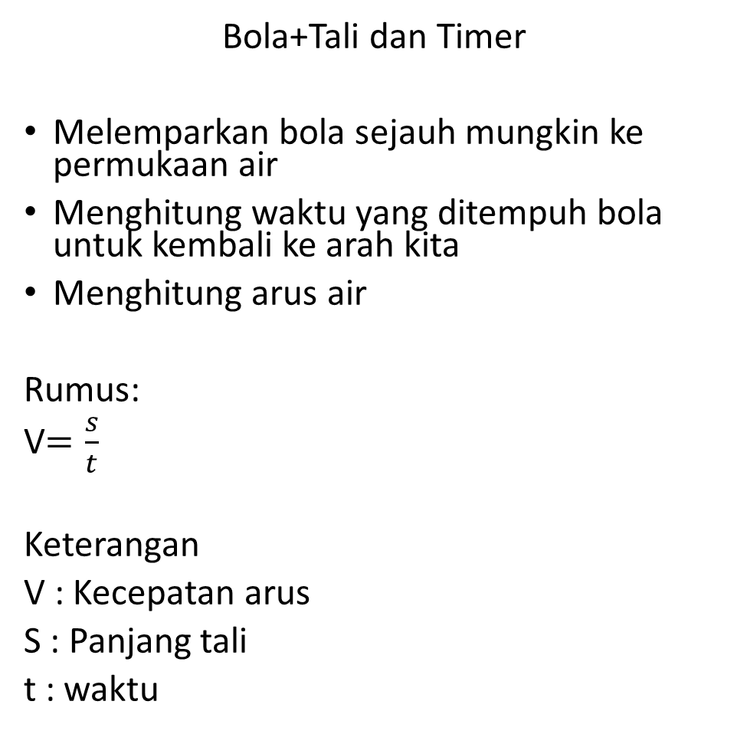
Bola+Tali dan Timer
Melemparkan bola sejauh mungkin ke permukaan air
Menghitung waktu yang ditempuh bola untuk kembali ke arah kita
Menghitung arus air
Rumus:
V$=\frac{s}{t}$
Keterangan
V : Kecepatan arus
S : Panjang tali
t : waktu

